Slide 1
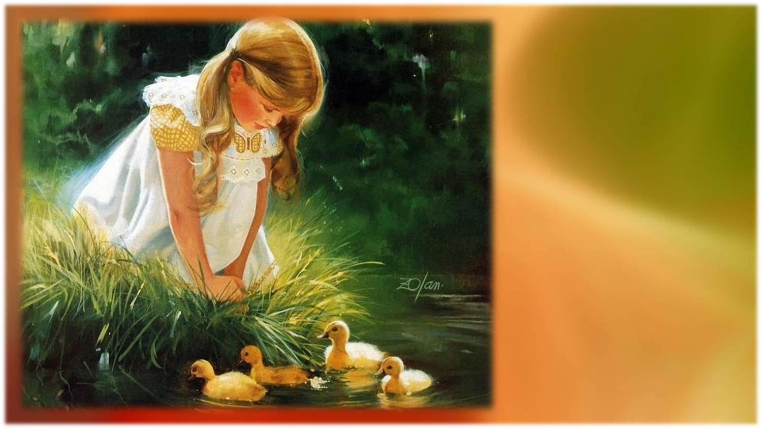

CUANDO
LOS
NIÑOS
APRENDEN

Slide 2
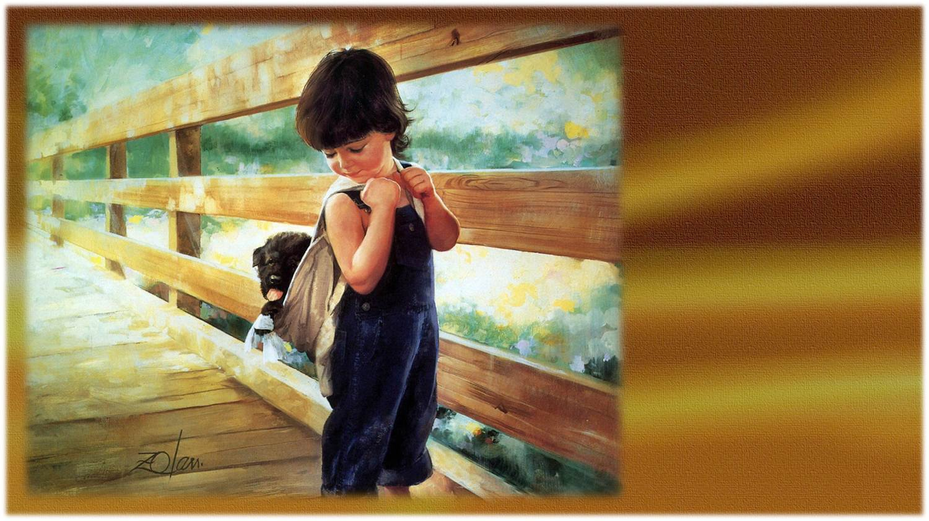
Cuando los niños aprenden que la felicidad no se encuentra en lo que una persona tiene, sino en lo que esa persona es.

Slide 3
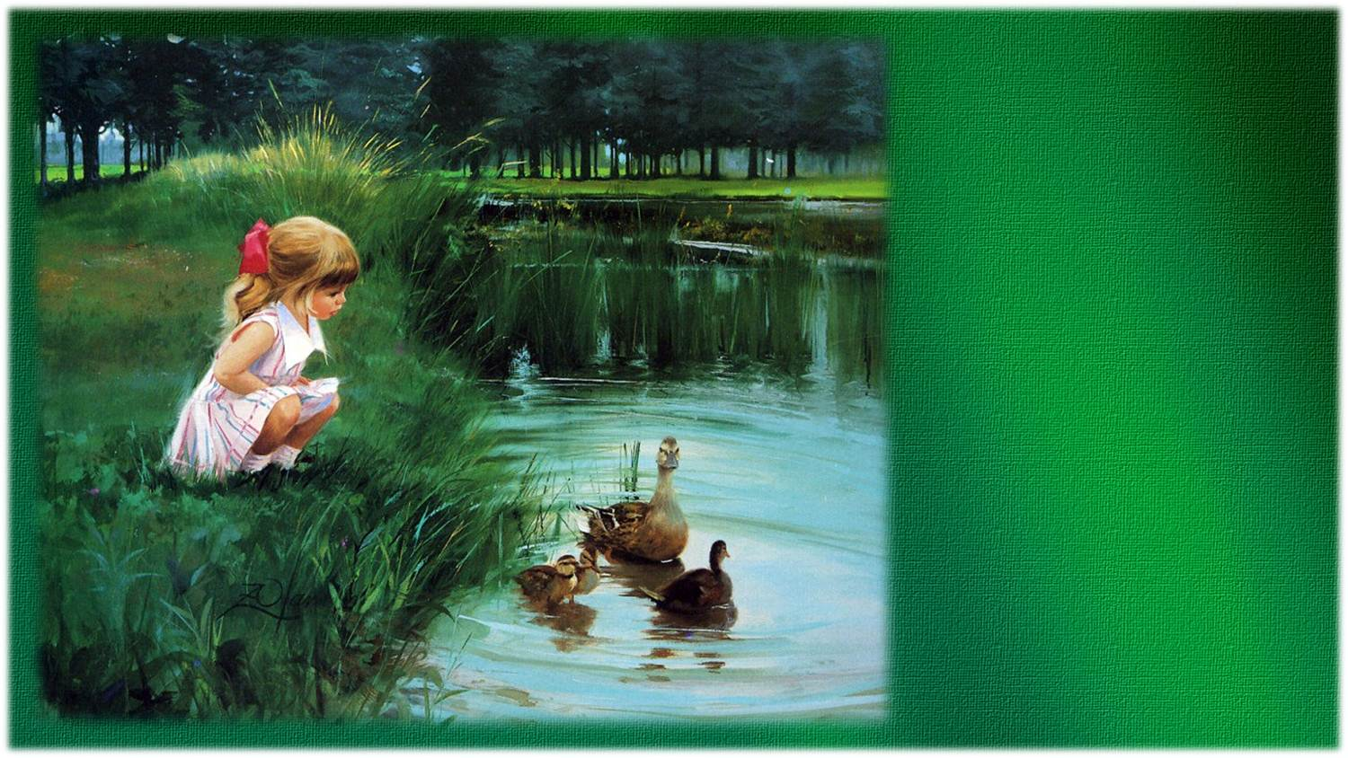
Cuando aprenden que el sufrimiento no se mitiga con auto-compasión, sino que se supera con determinación interior y fuerza espiritual.

Slide 4
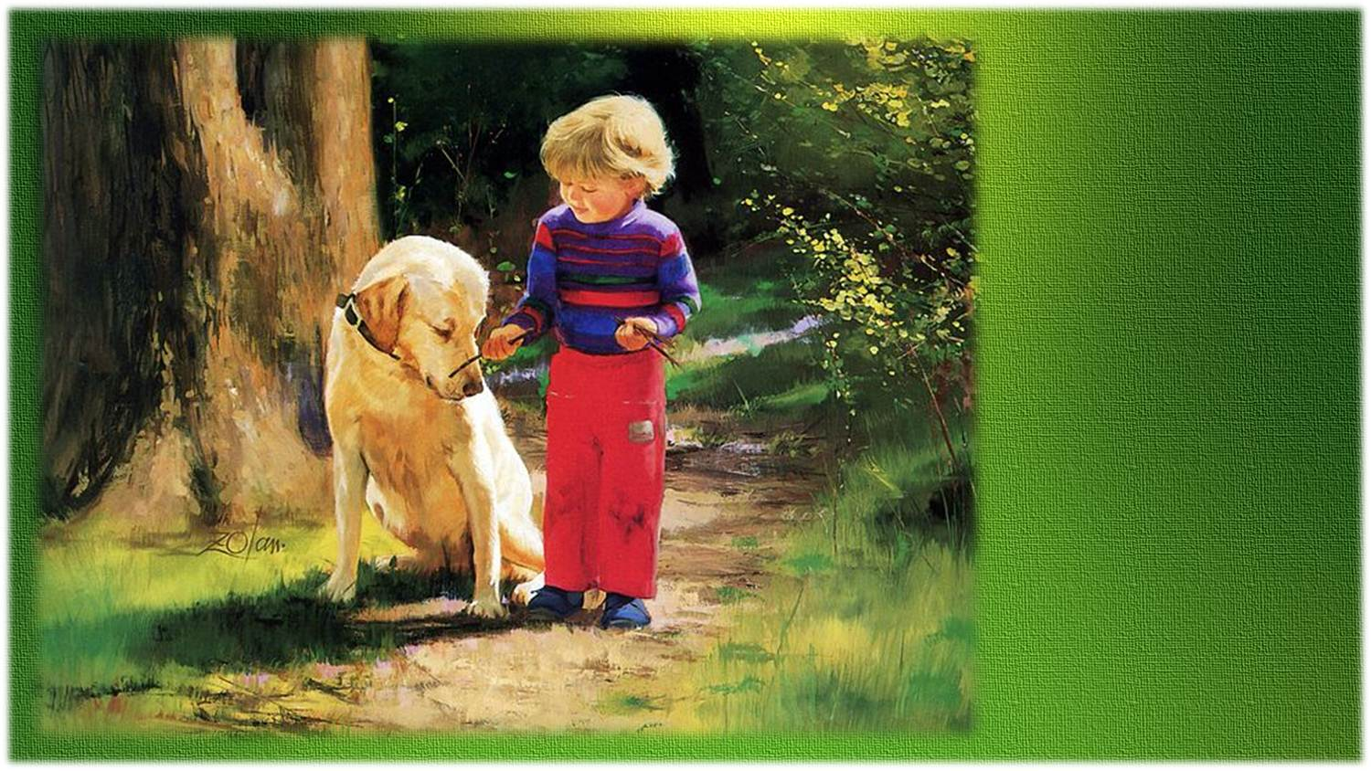
Cuando aprenden que dar y perdonar es más gratificante que quitar y vengarse.

Slide 5
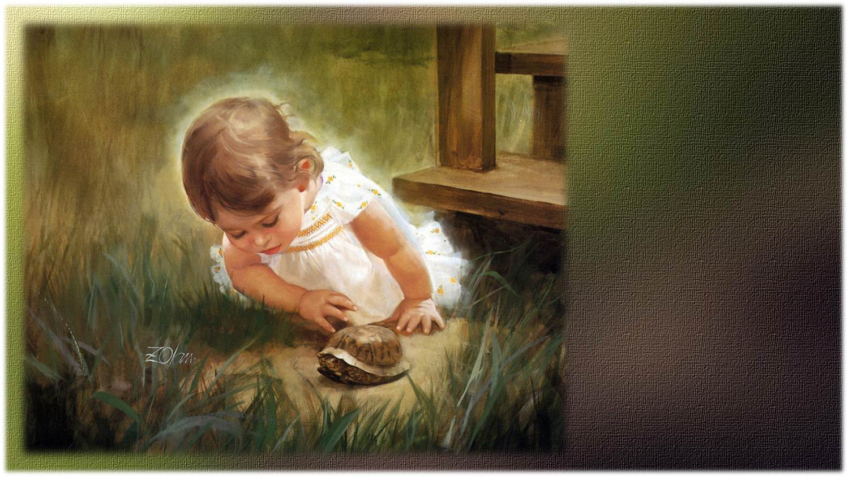
Cuando aprenden que no pueden controlar al mundo a su alrededor, pero que son los maestros de sus propias almas.

Slide 6
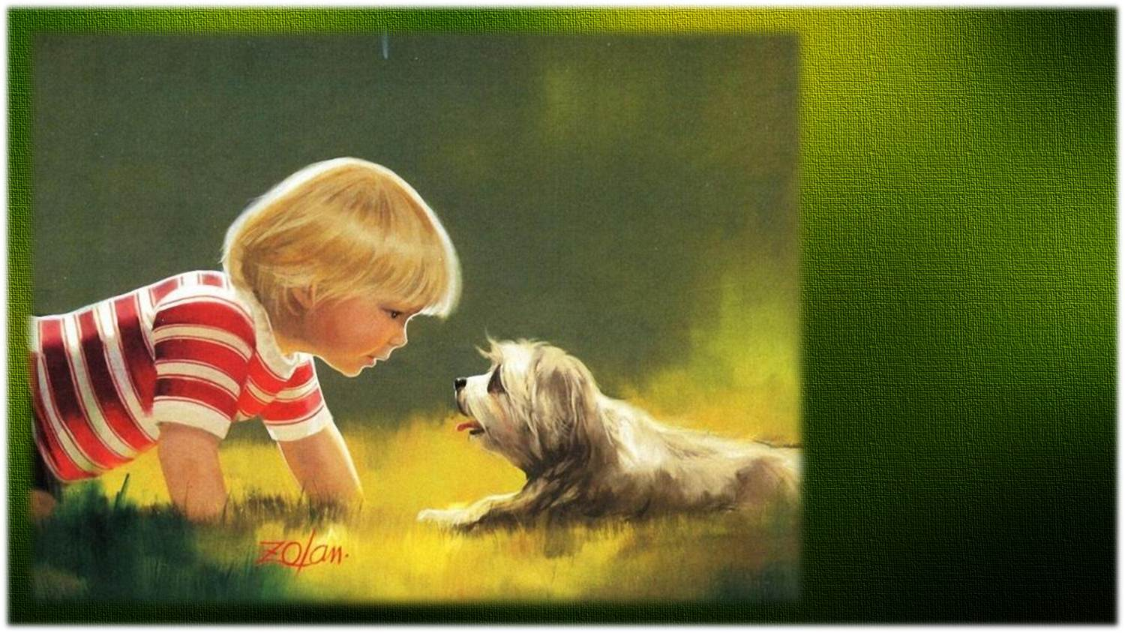
Cuando aprenden que las relaciones mejoran si valoran más la amistad que el ego, el compromiso que el orgullo, escuchar que aconsejar.

Slide 7
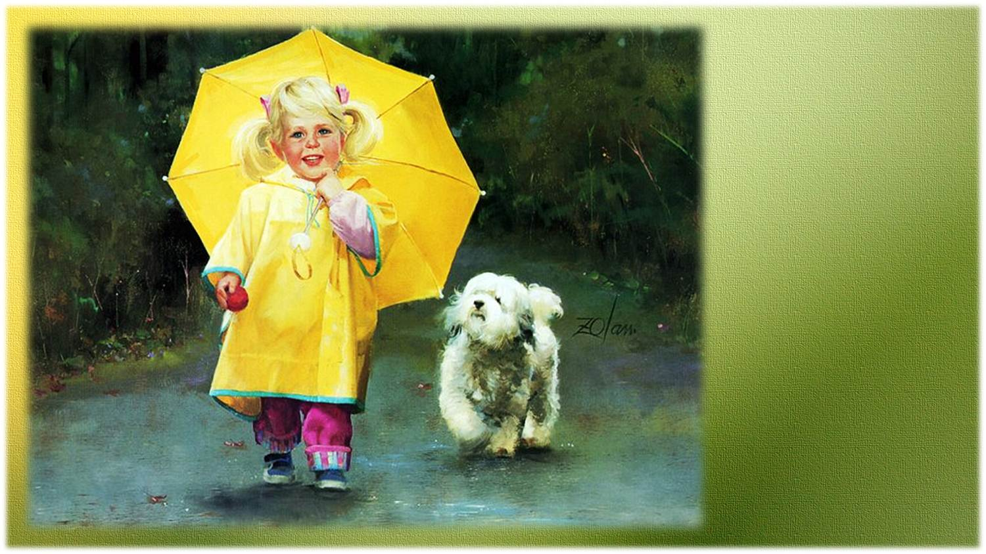
Cuando aprenden a no odiar a una persona cuya diferencia temen, sino a temer ese tipo de odio.

Slide 8
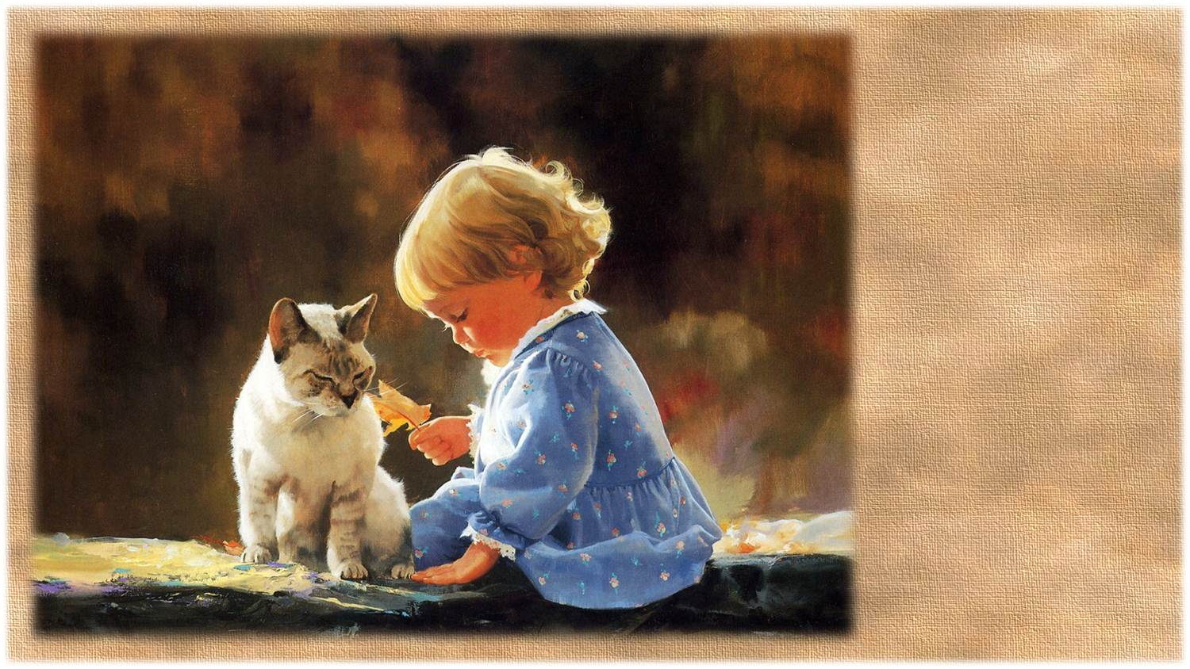
Cuando aprenden que hay placer en la fuerza de motivar a otros, no en la falsa fuerza de humillar.

Slide 9
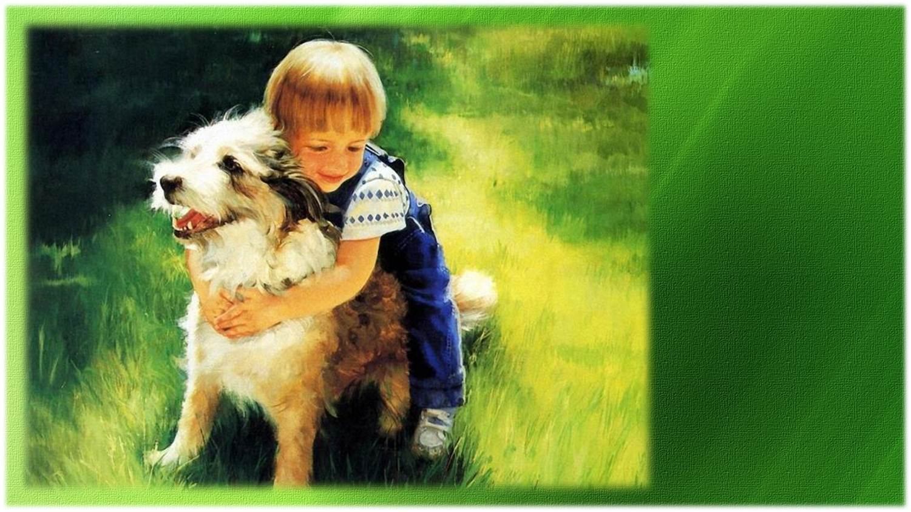
Cuando aprenden que el elogio de otros es halagador, pero sin sentido si no se conjuga con el respeto a si mismo.

Slide 10
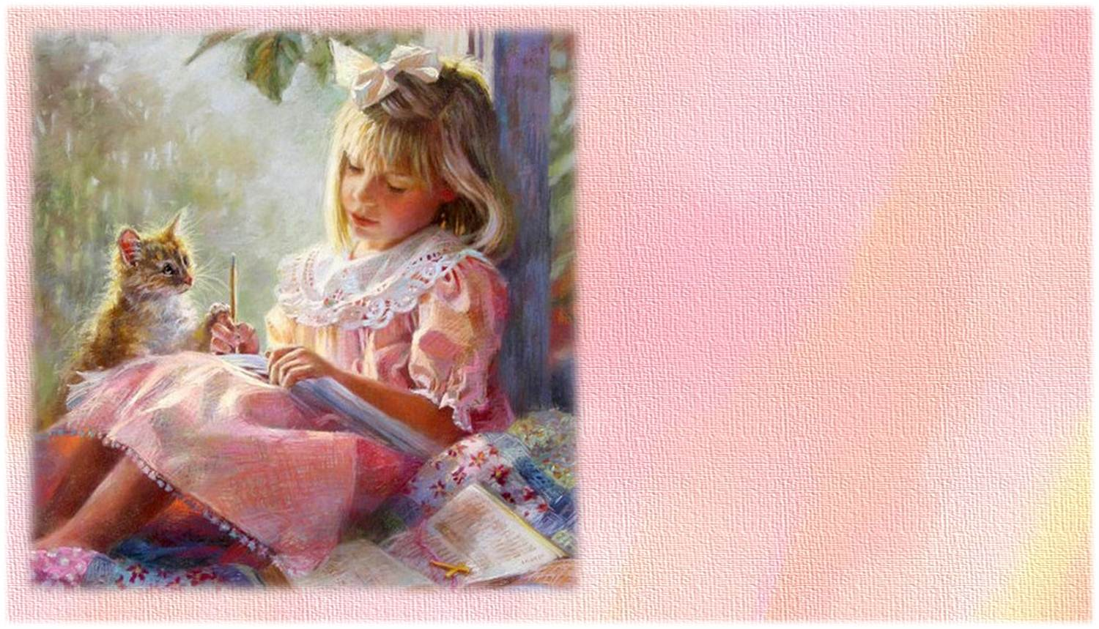
Cuando aprenden que el valor de una vida se mide mejor no por los años dedicados a acumular posesiones sino por los momentos dedicados a dar de sí mismo, compartiendo sabiduría, inspirando esperanza, secando lágrimas y conmoviendo corazones.

Slide 11
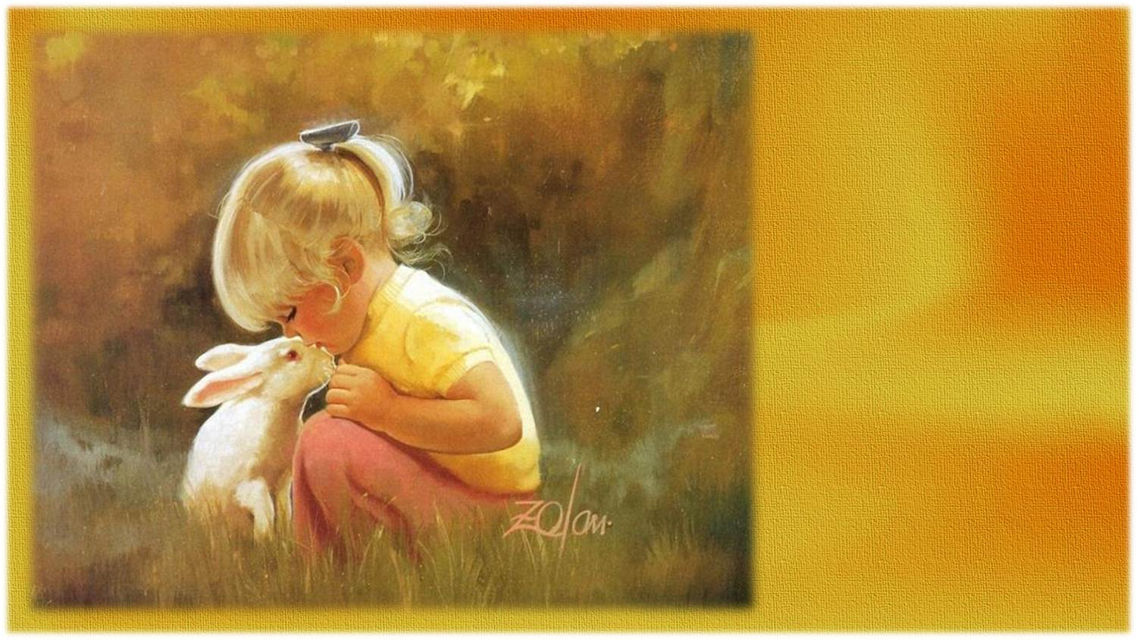
Cuando aprenden que la belleza de una persona no se ve con los ojos sino con el corazón; y que aunque el tiempo y las penurias pueden destruir nuestra coraza exterior, nos pueden mejorar el carácter y la perspectiva.

Slide 12
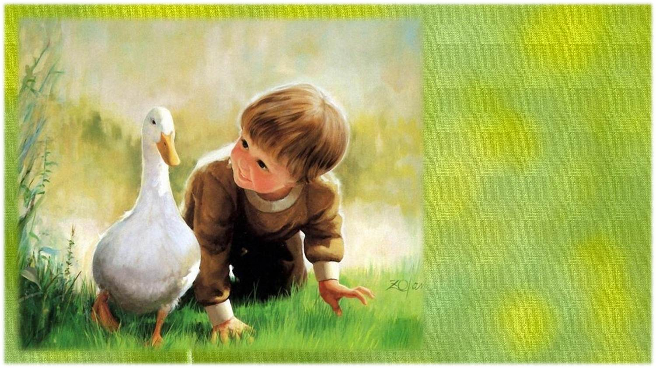
Cuando aprenden a abstenerse de juzgar, sabiendo que todas las personas están dotadas de cualidades y defectos, y que la aparición de unas u otros depende de la ayuda ofrecida o el daño infligido por otros.

Slide 13
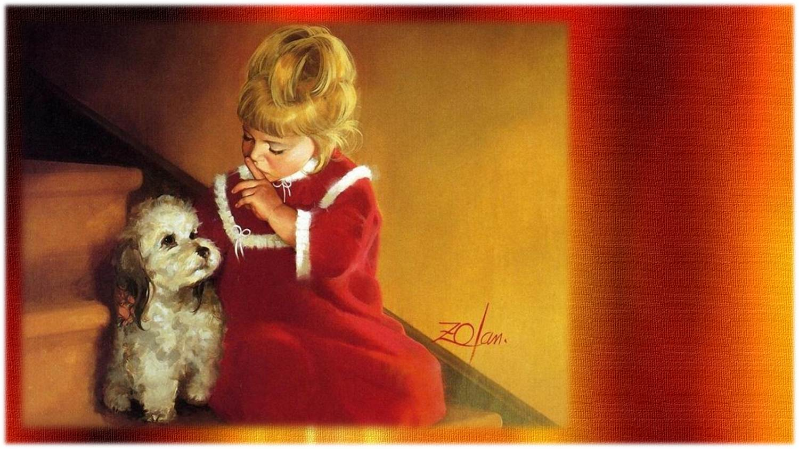
Cuando aprenden que a todas las personas se les ha dado el don de tener un yo único, y que el propósito de la vida es compartir lo mejor de ese don con el mundo.

Slide 14
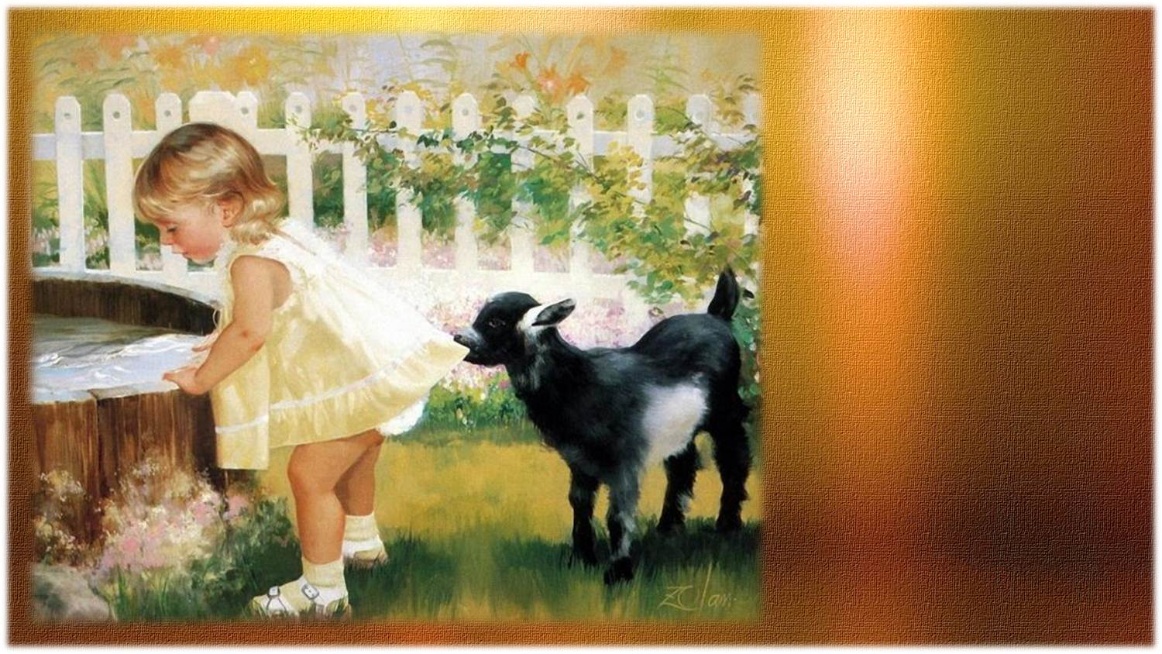
Cuando los niños aprenden estos ideales y cómo practicarlos en el arte del buen vivir, ya no son niños... son una bendición para quienes los conozcan, y valiosos modelos para todo el mundo.

Slide 15
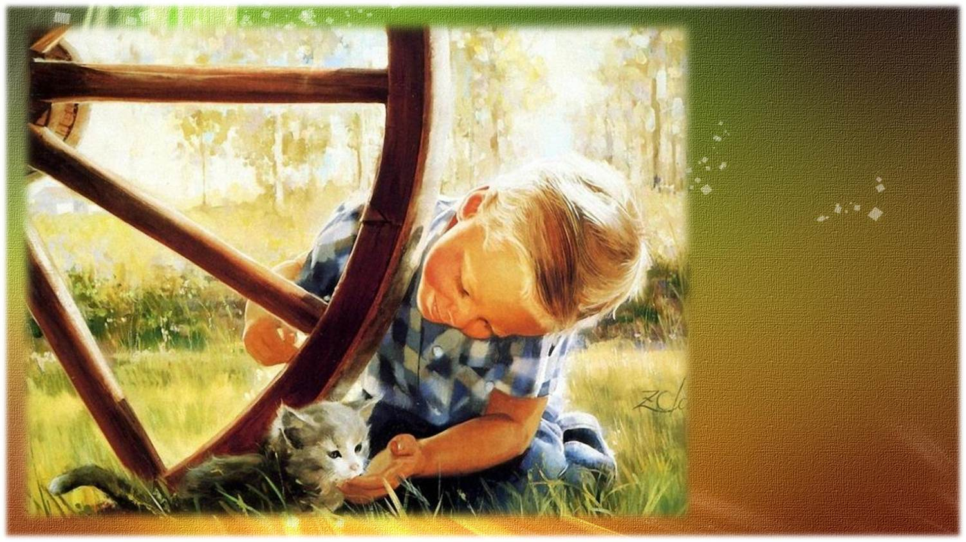
Texto:
David L. Weatherford
Música:
Virage à gauche - Andre Gagnon
Realización general:
Rodrigo Valencia Cardona
Medellín-Colombia

Slide 16







¿Te ha gustado?
Puedes ver más entrando
Aquí
Además puedes recibir powerpoints en tu correo electrónico suscribiéndote aquí:

